Slide 1



Chủ đề: Các hiện tượng tự nhiên
Lĩnh vực phát triển tình cảm kĩ năng xã hội
Đề tài: BÉ YÊU MÔI TRƯỜNG

Slide 2
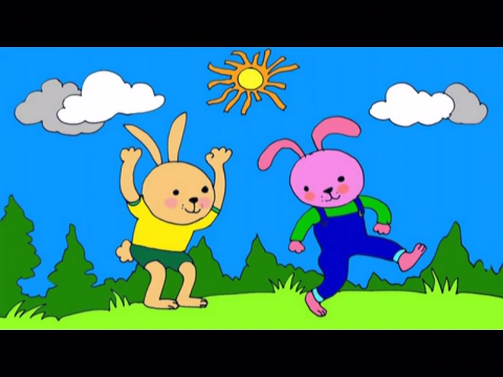

Slide 3

Hoạt động 1: Giới thiệu
Chào mừng các bé đến với cuộc thi “Bé yêu môi trường”
Đến với cuộc thi hôm nay gồm 4 đội chơi: Đội cầu vòng, đội mặt trời, đội sấm chớp, đội mây mưa.
Cuộc thi gồm 4 phần:
- Phần thi thứ nhất: Khởi động
- Phần thi thứ hai: Tăng tốc
- Phần thi thứ ba: Vượt chướng ngại vật
- Phần thi thứ tư: Về đích

Slide 4
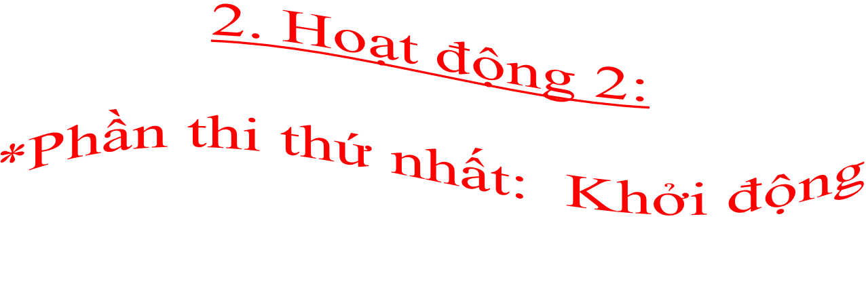


Slide 5
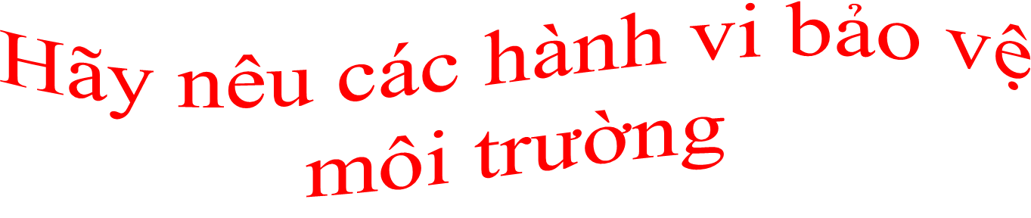

Slide 6


Slide 7

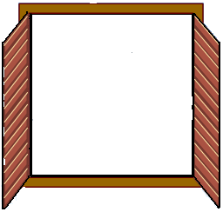

1
2
3
4
5
6
7
8

Slide 8
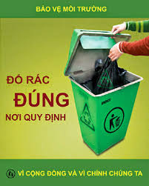
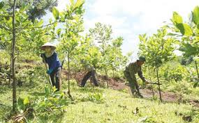
Hết giờ
Câu 1: Như thế nào là giữ gìn, bảo vệ môi trường?
02
01
03

Slide 9
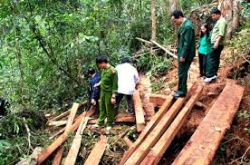
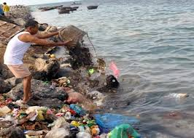
Hết giờ
Câu 2: Môi trường bị ảnh hưởng do những nguyên nhân nào?
02
01
03

Slide 10
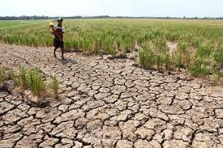
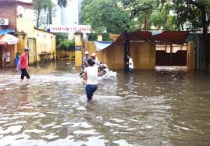
Hết giờ
Câu 3: Khi rừng xanh bị tàn phá ảnh hưởng như thế nào đến môi trường sống của chúng ta?
02
01
03

Slide 11
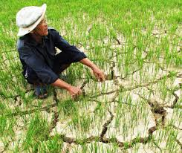
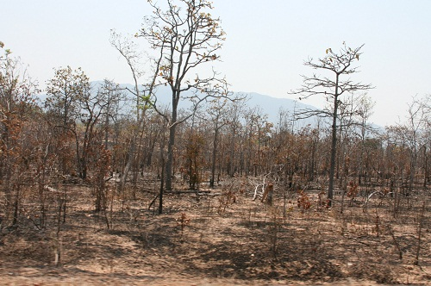
Hết giờ
Câu 4: Nếu trời nắng to lâu ngày sẽ ảnh hưởng như thế nào đối với môi trường?
02
01
03

Slide 12
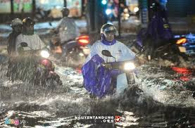
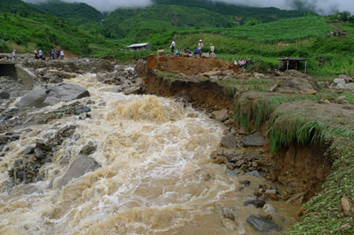
Hết giờ
Câu 5: Mưa nhiều còn gây nên hiện tượng gì?
02
01
03

Slide 13
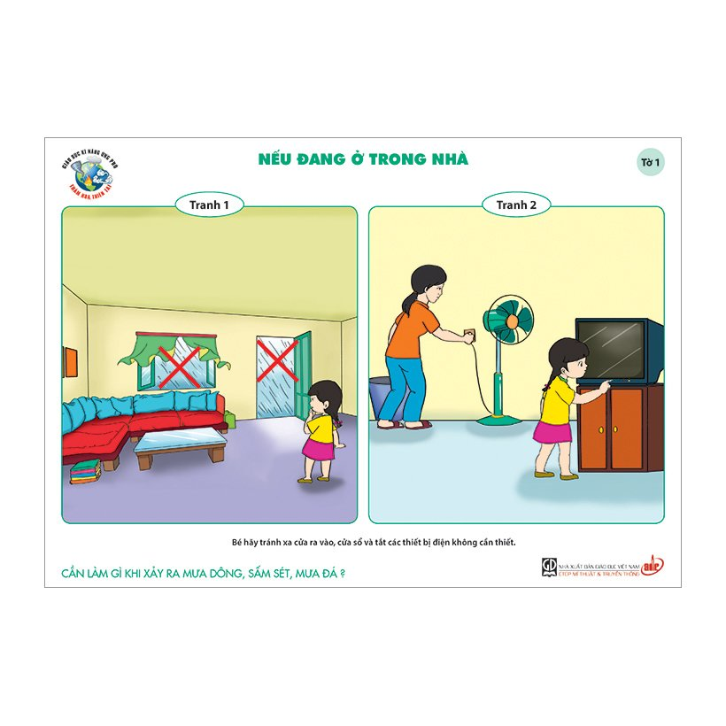
Hết giờ
Câu 6: Cần làm gì khi trời mưa giông, sấm chớp?
02
01
03

Slide 14
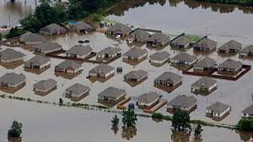
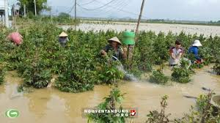
Hết giờ
Câu 7: Lũ lụt làm ảnh hưởng như thế nào đến môi trường?
02
01
03

Slide 15
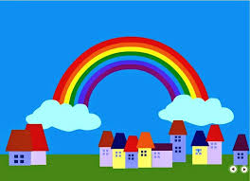
Hết giờ
Câu 8: Hãy nêu thứ tự các màu của cầu vồng?
02
01
03

Slide 16
* Phần thi thứ 3: Vượt chướng ngại vật

Slide 17
Phần thi thứ 4: Về đích

Slide 18
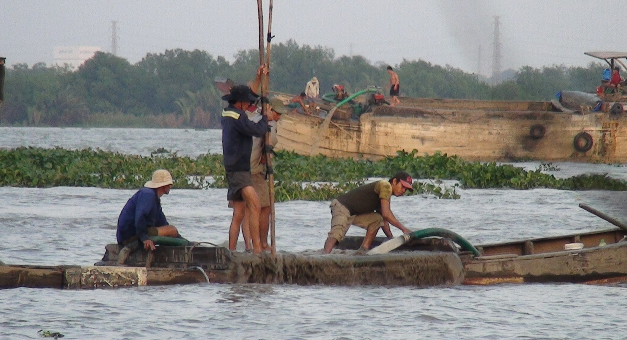
- Tình huống 1:

Slide 19
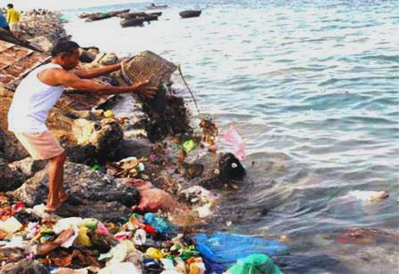
- Tình huống 2:

Slide 20
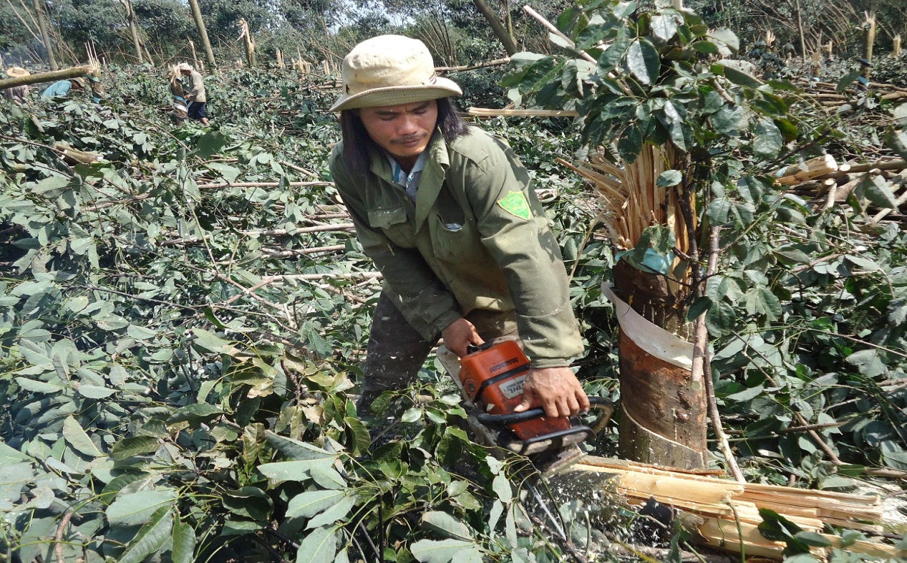
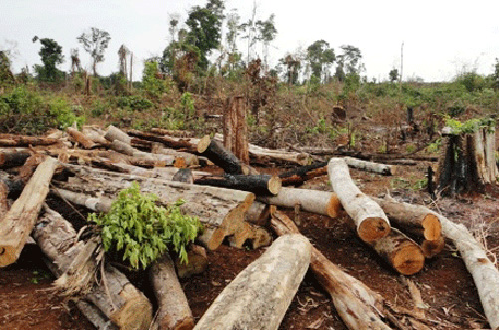
- Tình huống 3:

Slide 21
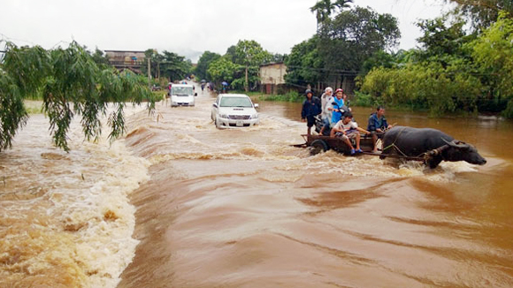
- Tình huống 4:

Slide 22
KẾT THÚC TIẾT HỌC
KÍNH CHÚC CÁC CÔ
DỒI DÀO SỨC KHOẺ

